Slide 1
Nové cesty umenia a architektúry
Medzivojnové obdobie

Slide 2
Umelci reagovali na otrasné zážitky vojny tak, že opovrhovali ľudskou spoločnosťou a v umení hľadali nové cesty.
Vzniklo viacero smerov.
Dadaizmus – vznik: Švajčiarsko
dada - koník, detská hračka
Boli tu nielen maliari, ale aj básnici.
Básne sa skladali z náhodne zoskupených slov a obrazy z náhodne zoskupených obyčajných predmetov- hrdzavé klince, cestovné lístky, kúsky látky, uzávery fliaš, gombíky...
Maliari chceli odvrátiť pozornosť ľudí od vznešených vecí.

Slide 3
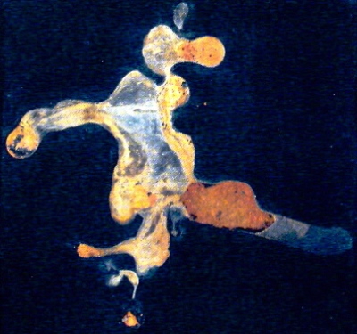
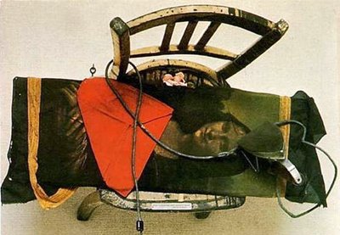
Maliar Marcel Duchamp(Marsel Dušam)

Slide 4
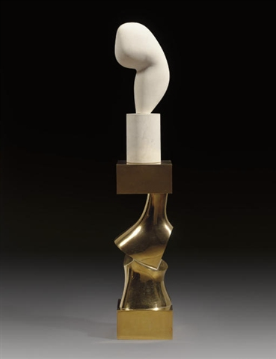
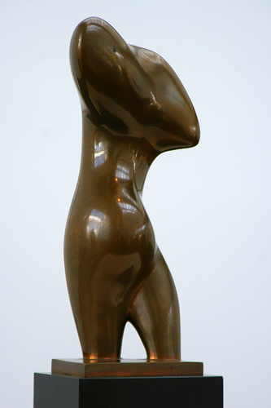
Grafik a sochár Hans Arp

Slide 5
Surrealizmus ( nadrealizmus)
Vznik: Francúzsko
Básnici i maliari
Istým spôsobom nadväzovali na dadaizmus.
Rozdiel je v tom, že oni za skutočné myšlienky a predstavy pokladajú tie, ktoré sa uskutočňujú v sne!
Najvýznamnejším maliarom tohto smeru je Salvator Dalí

Slide 6
Salvador Dalí( 1904-1982)

Slide 7
Salvador Dalí( 1904-1982)
Španielsky maliar
V rokoch 1929-1936 bol členom surrealistického hnutia
Po odchode do USA začal pôsobiť ako individuálny umelec
Ovplyvnil niektoré módne smery a časť verejnosti

Slide 12
Expresionizmus
Vznik: Nemecko
Diela autorov sú krajne pesimistické- je to vyjadrené kontrastnými farbami a deformáciou stvárneného objektu
Predstavitelia: Edvard Munch, Oskar Kokoschka, Otto Dix.

Slide 13
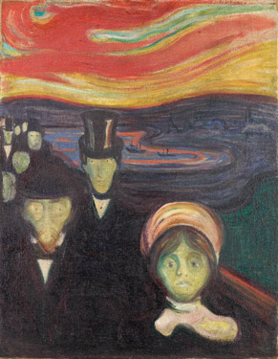

Slide 15
Ruská avantgarda
Vznik: sovietske Rusko
Ide o viacero skupín a smerov pod jednotným názvom
Boľševici ich spočiatku trpeli, ale už v polovici 20.rokov 20.storočia museli mnohí svoju vlasť opustiť.
Najznámejší je Marc Chagall(Mark Šagal), 1887-1985, autor obrazov plných fantastických snových predstáv a ilúzií.

Slide 16
Prechádzka

Slide 17
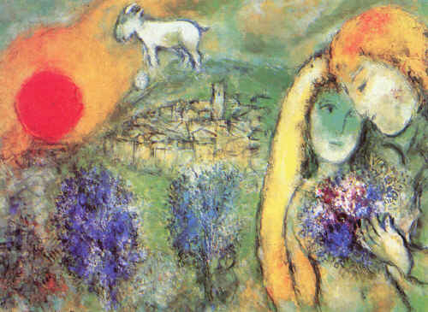

Slide 18
Konštruktivizmus
Vznik: vo viacerých krajinách súčasne
Odmietal závislosť umeleckého diela od videnej skutočnosti, od zážitkov a životných postojov tvorcu
Hlavný predstaviteľ: Piet Mondrian- Holanďan

Slide 20
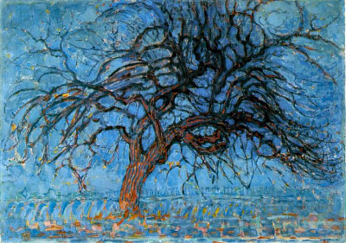

Slide 21
Moderná architektúra
N a rozdiel od historickej architektúry, ktorá využívala klasické stavebné materiály : kameň, tehlu , drevo, moderná architektúra využívala nové materiály : železobetón, železnú kostru v kombinácii so sklom, oceľové a betónové dielce
Je charakteristická účelnosťou a širokým uplatnením
( v historickej bola súhra všetkých výtvarných umení)
Patria sem priemyselné objekty, bytová výstavba...
Najznámejším architektom tohto obdobia bol Le Corbusier( L Korbusjé)

